Slide 1

Thủ công_ Lớp 3
Bài 2:
Gấp tàu thủy hai ống khói
(Tiết 1)

Slide 2
Mục tiêu của bài học:
Kiến thức:
Học sinh biết cách gấp tàu thủy hai ống khói.
Kĩ năng:
Gấp được tàu thủy hai ống khói.
Thái độ:
Yêu thích gấp hình.

Slide 3
Bài 2: Gấp tàu thủy hai ống khói (tiết 1)
 Quan sát mẫu và nhận xét
1/ Tàu thủy được làm bằng gì?
→Tàu thủy được làm bằng giấy
2/ Tàu thủy giấy có đặc điểm gì?

Slide 4
Bài 2: Gấp tàu thủy hai ống khói (tiết 1)
Mũi tàu
2 ống khói
Thành tàu
3/ Trong thực tế tàu thủy dùng để làm gì?
→Trong thực tế tàu thủy làm bằng sắt. Dùng để chở khách, vận chuyển hàng hóa.

Slide 5
Bài 2: Gấp tàu thủy hai ống khói (tiết 1)
 Hướng dẫn thực hành mẫu
Bước 1:
Gấp, cắt tờ giấy hình vuông.
Gấp, cắt tờ giấy hình vuông theo cách đã học.
Hình 1

Slide 6
Bài 2: Gấp tàu thủy hai ống khói (tiết 1)
Bước 2:
Gấp lấy điểm dấu giữa và các đường dấu gấp trong.
Gấp tờ giấy hình vuông thành 4 phần bằng nhau. Miết kĩ các đường gấp trong hình vuông.
O
Mở tờ giấy hình vuông ra và đánh dấu điểm O ở giữa hình vuông. Đặt mặt kẻ ô của tờ giấy quay lên trên.
Hình 2

Slide 7
Bài 2: Gấp tàu thủy hai ống khói (tiết 1)
Bước 3:
Gấp tờ giấy hình vuông thành tàu thủy hai ống khói.
Gấp lần lượt 4 đỉnh của hình vuông vào sao cho 4 điểm của hình vuông tiếp giáp nhau ở điểm O và các mép giấp gấp vào nằm đúng đường dấu gấp.
o
Hình 3

Slide 8
Bài 2: Gấp tàu thủy hai ống khói (tiết 1)
Lật hình 3 ra mặt sau, tiếp tục gấp lần lượt 4 đỉnh của hình 3 vào điểm O.
Miết kĩ các đường dấu gấp.
o
Hình 4

Slide 9
Bài 2: Gấp tàu thủy hai ống khói (tiết 1)
Lật hình 4 ra mặt sau. Gấp 1 lần nữa 4 đỉnh của hình vuông vào điểm O.
Hình 5

Slide 10
Bài 2: Gấp tàu thủy hai ống khói (tiết 1)
Lật hình 5 ra mặt sau. Trên hình có 4 ô vuông, mỗi ô vuông có 2 hình tam giác.
Hình 6

Slide 11
Bài 2: Gấp tàu thủy hai ống khói (tiết 1)
Lách ngón trỏ vào khe giữa của 1 ô vuông, đồng thời dùng ngón cái để đẩy ô vuông đó lên, được 1 ống khói tàu thủy.
Hình 7a

Slide 12
Bài 2: Gấp tàu thủy hai ống khói (tiết 1)
Làm như vậy với ô vuông đối diện ta được ống khói thứ hai.
Hình 7b

Slide 13
Bài 2: Gấp tàu thủy hai ống khói (tiết 1)
Lồng 2 ngón trỏ vào phía dưới 2 ô vuông còn lại để kéo sang hai phía, đồng thời dùng ngón cái và ngón giữa của 2 tau ép vào sẽ được tàu thủy 2 ống khói.
Hình 8

Slide 14
Bài 2: Gấp tàu thủy hai ống khói (tiết 1)
 Thực hành nháp:
Slide 16
o
o
Hình 1
Hình 2
Hình 3
Hình 4
Hình 5
Hình 6
Hình 7
Hình 8

Slide 15
Bài 2: Gấp tàu thủy hai ống khói (tiết 1)
 Củng cố - dặn dò:
- Xem lại quy trình “Gấp tàu thủy hai ống khói”.
- Chuẩn bị dụng cụ cho tiết sau, thực hành “Gấp tàu thủy hai ống khói”.

Slide 16
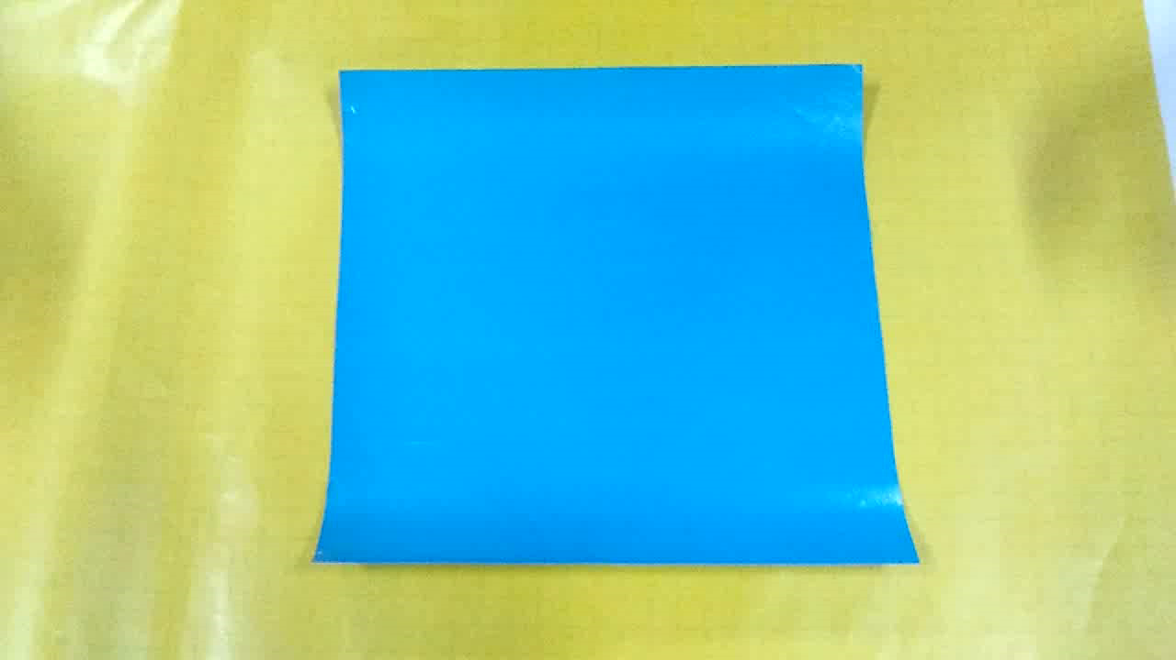
Slide 13

